Slide 1
再闖高峰
約書亞記 14:6-15

Slide 2
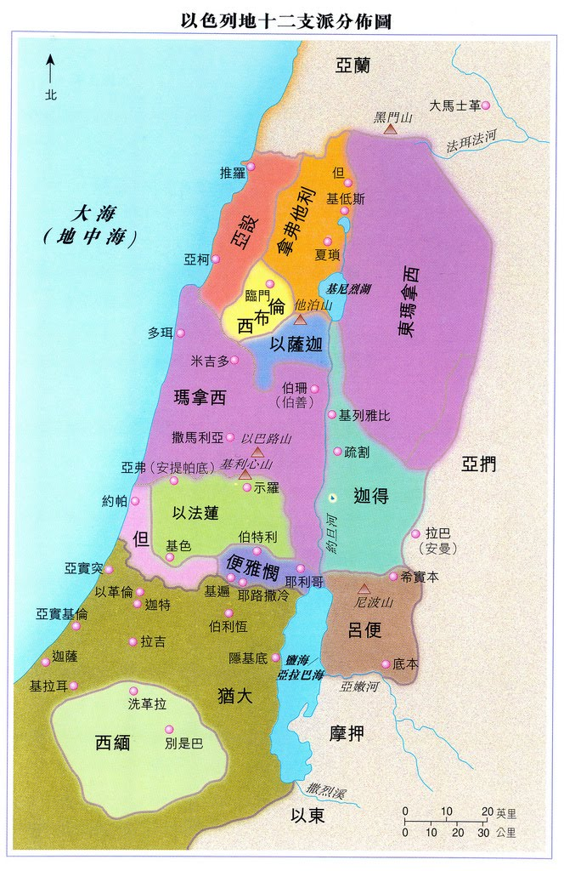
分河東地 (C13)
迦勒向耶書亞
求地 14: 12
約書把地給
迦勒 14:13
分河西地 (C14-19)
前12章 - 進入迦南

Slide 3
第一，完全順服 V8-9, 14
雖然與我一同上去的眾弟兄使人民心裡驚懼，我卻完全順從耶和華我的神。那時摩西起誓說：你腳踏過的地都必定歸你和你的子孫作為產業，直到永遠，因為你完全順從耶和華我的神。

Slide 4
第一，完全順服 V8-9, 14
故此，直到今天，希伯崙成為基尼洗人耶孚尼的兒子迦勒的產業，因為他完全順從耶和華以色列的神。

Slide 5
第一，完全順服 V8-9, 14
只有耶孚尼的兒子迦勒可以看見；並且我要把他踏過的土地賜給他和他的子孫，因為他完全忠心跟從耶和華
申1:36

Slide 6
第一，完全順服 V8-9, 14
在人與神之間作出抉擇《民數記 13 – 14》
這幾年的經歷…
Notes:
反修例期間 – 誰是神 (自己對聖經的解讀，自己對神的解讀最正確)
疫情期間 – 誰是神 (懼怕)
現在，誰是神 – 移民、旅行

Slide 7
第二，力量與同行 V10-11
所以你看，自從耶和華對摩西說了這話以後，耶和華照著他的應許，使我存活了這四十五年，就是以色列人在荒野行走的年日。現在你看，如今我八十五歲了

Slide 8
第二，力量與同行 V10-11
身體如今還是強健，像摩西差遣我去的那天一樣；無論是作戰還是做別的事，那時我的體力如何，現在我的體力還是如何。

Slide 9
第二，力量與同行 V10-11
身體如今還是強健，像摩西差遣我去的那天一樣；無論是作戰還是做別的事，那時我的體力如何，現在我的體力還是如何。

Slide 10
第二，力量與同行 V10-11
約書亞與迦勒一同協助摩西
12 探子之一，與迦勒同心
與迦勒同入迦南地

Slide 11
第二，力量與同行 V10-11
洗禮 19741013
播神畢業 198206
書道事奉 20120701

Slide 12
第二，力量與同行 V10-11
疲倦 / 壓力 –
得力與同行
行山…. 20151128至今 63 次

Slide 13
第二，力量與同行 V10-11
更有力量，跑得遠 D
面對人生、工作、事奉也是這樣

Slide 14
第三，初心再現，再創高峰 V12
所以求你把耶和華那天所應許的這山地給我。….那裡有亞衲人，又有寬大堅固的城
。….我就會剷除他們，正如耶和華應許的那樣。

Slide 15
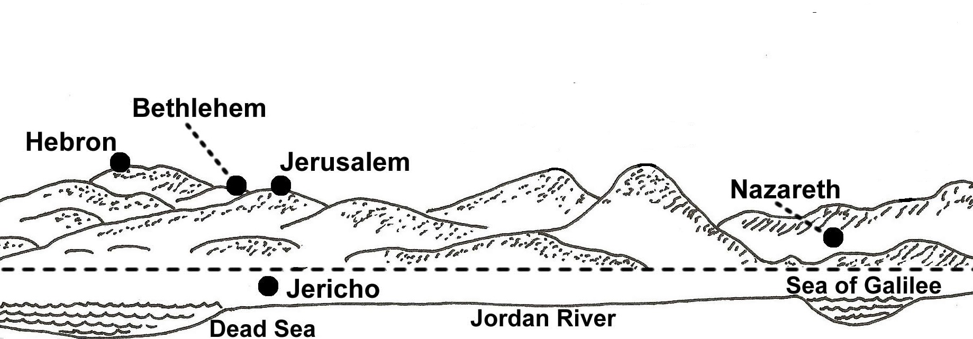
伯利恆
希伯崙
耶路撒冷
拿撒勒
耶利哥
加利利海
死海
約但河

Slide 16
列祖埋葬
探地取果
巨人堅城
希伯崙山

Slide 17
事奉人手
事工發展
經濟需要
希伯崙山(巨人堅城)

Slide 18
順服神
得力同行
希伯崙山(巨人堅城)

